Slide 1
IAHP zoonotique – rappel des mesures de protection
  CSA Alimentation – 30/11/2023
  Sophie BELICHON– Mission des urgences sanitaires

Slide 2
Contexte
Des cas occasionnels de grippe aviaire ou porcine au niveau mondial
Un risque d’émergence de virus IA ou IP à potentiel pandémique
Des virus IA H5N1 du clade 2.3.4.4b qui incitent à la vigilance : clade avec grande diversification génétique et réassortiments nombreux, forte circulation aviaire H5N1 HP 2.3.4.4b, adaptation aux mammifères, signes neurologiques prédominants

Slide 3
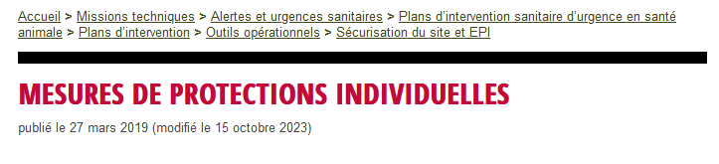
Mesures de protection individuelle
https://intranet.national.agriculture.rie.gouv.fr/mesures-de-protections-individuelles-a19908.html

Slide 4
Mesures de protection individuelle
Avis HCSP relatif à la prévention de la transmission à l’Homme des virus influenza porcins et aviaires – 10/12/21 (surtout pour étendre aux risques liés aux IP)
  -> l’annexe 3 précise les mesures de protection pour les personnes exposées à des oiseaux suspects ou confirmés infectés ainsi qu’à leurs produits (plumes, fientes...), et recommande de porter :
    un masque de protection respiratoire (de niveau FFP2),
    des lunettes ou une visière de protection,
    des gants de protection étanche à usage unique et résistant aux agressions mécaniques,
    un vêtement de protection à usage unique avec capuche intégrée, ou une charlotte en l’absence de capuche, des bottes étanches.
Ces mesures sont identiques à celles déjà préconisées auparavant.
RETEX IAHP 2023 (en cours de consolidation) : interrogations sur l’efficacité des masques FFP2 -> FFP2 est le niveau de protection recommandé par le HCSP – mais des masques FFP3 à ventilation assistée sont aussi disponibles dans le marché national des EPI

Slide 5
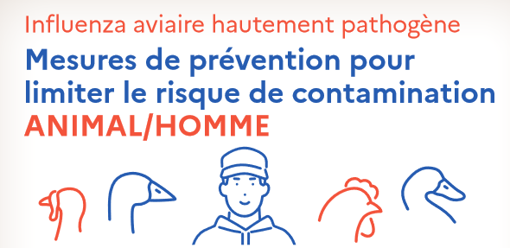
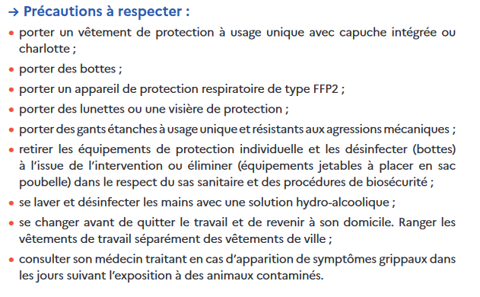
Mesures de protection individuelle
Diffusion d’un Flyer du MASA en décembre 2022 // oiseaux sauvages morts et élevages suspects ou infectés
https://intranet.national.agriculture.rie.gouv.fr/IMG/pdf/2301_iahp_risque_zoonotique_cle0e1178.pdf

Slide 6
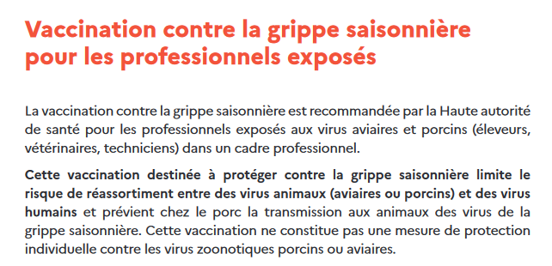
Prévenir les réassortiments viraux IH – IP ou IA
Décision HAS relatif au calendrier vaccinal – avril 2022 : acte la recommandation de vaccination
(Flyer du MASA – décembre 2022)

Slide 7
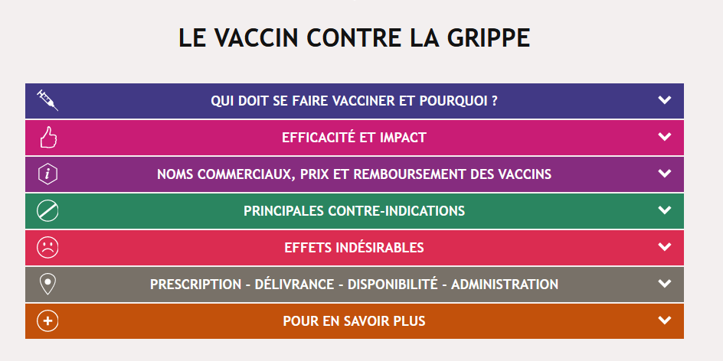
Prévenir les réassortiments viraux IH – IP ou IA
https://vaccination-info-service.fr/Les-maladies-et-leurs-vaccins/Grippe
RETEX IAHP 2023 (en cours de consolidation) :
communication insuffisante ou maladroite
difficultés de mise en œuvre dans les services – médecine du travail indisponible, prise en charge du vaccin non assurée
  NB : ameli.fr : Si vous êtes salarié et que la vaccination vous est recommandée au titre de votre activité professionnelle, la vaccination est organisée par votre employeur. Absence de bon de prise en charge : dans ce cas, votre médecin, votre pharmacien, votre infirmier ou votre sage-femme peut vous remettre un bon de prise en charge vous permettant d’obtenir gratuitement le vaccin. A vérifier pour 2023/2024.

Slide 8
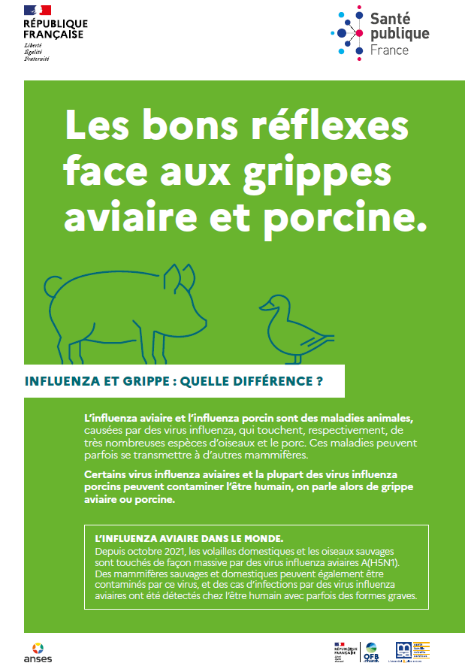
Sensibilisation : flyer SpF
Influenza et Grippe quelle différence / Comment le virus se transmet-il / Comment éviter d’attraper le virus / A savoir – vaccination / Que faire si j’ai été exposé / Que faire si j’ai des symptômes ?
Diffusion juillet 2023 :
  dépliants papiers -> DD(ETS)PP, préfectures, directions régionales OFB, CCMSA, ANSES, DGAl, Société savantes.
  emailing -> destinataires plus larges (ARS, Pelagis, Resavip, ESA, réseau de médecin généraliste, conseil national d’ordre des médecins, pharmaciens, vétérinaires, filières porcines et avicoles…) avec possibilité de commande de dépliant.

Slide 9

Surveillance passive / symptômes après exposition
Conduite à tenir de Santé publique France relatif à la surveillance et investigation des cas de grippe humaine due à un virus influenza d’origine aviaire ou porcine – 23/02/22
  -> signalement du cas à l’ARS, prélèvement respiratoire envoyé au Centre National de Référence des virus des infections respiratoires par l’ARS, identification et suivi des personnes- contacts et co-exposées.
DGS-URGENT N°2022-87 -> tous les professionnels de santé - VIGILANCE RENFORCEE VIS-A-VIS DU RISQUE DE TRANSMISSION A L’HOMME DES VIRUS INFLUENZA D’ORIGINE AVIAIRE ET PORCINE - 29/12/2022
  + Fiche RADAR du COREB

Slide 10
Surveillance active : protocole SAGA en projet
PILOTE (sur quelques foyers) prévu en Nouvelle Aquitaine, Bretagne, Pays-de-La Loire et Occitanie (en cours de finalisation) :
  MUS - > SpF / info sur foyers (type élevages, élevages mixtes porcins…)
  SpF <-> DD / contact éleveur et autres exposés dans les 8 jours avant confirmation (y.c. agents DD(ETS)PP entrés dans bâtiments ou au contact animaux vivants ou morts ou sous-produits)
  CR -> présentation protocole aux exposés et si acceptent : questionnaire + orientation vers un laboratoire + lettre d’information
  ARS -> conventionnement avec laboratoires et financement des prélèvements - prélèvements par infirmier libéral [premier prélev. : cible J+2 max J+10 après dernière exposition connue - si + ou inconclusif : second prélèv. – puis, si + : deux PS]
  CNR : analyse
  MSA : soutien éleveur
A venir : réunion de lancement

